Slide 1
Презентація на тему: Лев Толстой та Україна
Підготував ліцеїст ТЛ-32 групи
Дручок Василь

Slide 2
Лев Миколайович не раз бував в Україні, а в 1879 р. відвідав Києво-Печерську лавру, Софійський і Михайлівський собори, духовну академію, ознайомився з археологічним музеєм. Це стало підгрунтям для його праці "Дослідження догматичного богослов'я". В 1884 p. Толстой відвідав стародавній Чернігів, гостював у художника М. Ге на хуторі Іванівському. Толстой знав і високо цінував творчість, філософсько-естетичну та громадсько-педагогічну позицію Тараса Шевченка.
Він листувався зі славетною письменницею Марко Вовчок, захоплювався легендарною акторкою Марією Заньковецькою, поважав М.Кропивницького.
Під час зустрічі зі студентами Київського університету російський письменник з надзвичайним захопленням говорив про світовий рівень української народної творчості та про народ, який, давши людству нетлінні духовні творіння, має не тільки славне минуле, а й велике майбутнє.

Slide 3
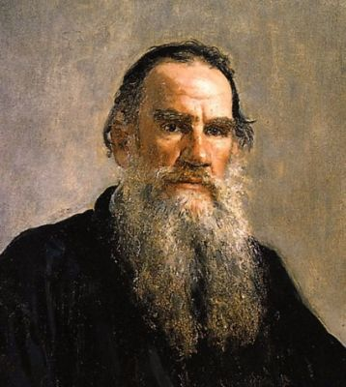
Інтерес Івана Франка до Толстого був постійним і різнобічним. Відомо, що замолоду він мріяв про знайомство з російським світочем духу, до якого вже тоді було паломництво. У записній книжці Франка за 1886-1888 р. позначена адреса: "Гр. Софії Андріївні Толстой, Москва, Долгохамовнический пров., 15". Саме Іван Франко поклав початок вивченню творчості Толстого в Україні. В 1890-і рр. він пише статті "Толстой про голод у Росії", "Толстой і земство", "Лев Толстой". Цікаві міркування про Толстого зустрічаємо й у багатьох інших його статтях. В них відзначаються особливості творчого методу яснополянського генія. Аналізуючи "Дитинство", "Отроцтво", "Юність", Франко підкреслює "величезну кількість обсервації", глибину психологічного аналізу, уміння автора способом "психологічної рефлексії" створювати вражаючі правдою картини дійсності та викривати "суспільне тло".

Slide 4
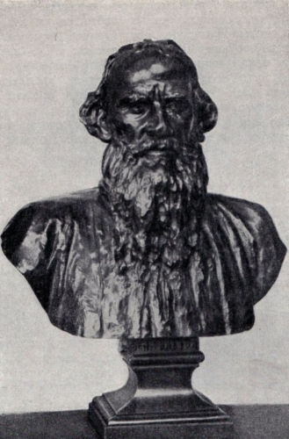
У статті Івана Франка "Лев Толстой", цитуючи висловлення російського письменника про правду як героя його твору, якого письменник намагався показати у всій його красі і який "завжди був, є й залишиться прекрасним", Іван Франко підкреслює: Ці слова в одному з "Севастопольських оповідань" найкраще характеризують літературний метод Толстого в часи найвищого розквіту його таланту. Пошуки правди, простоти у всьому — в людях, у вчинках і в слові, неприйняття всіляких викрутасів, неприродних ефектів і різких контрастів, спокій і гармонія, сувора предметність зображення, сповнена в той же час теплого співчуття, гарячої любові до зображуваних об'єктів, — ось характерні прикмети його тодішньої творчості. Правду подає він у вигляді чудесної, вічно прекрасної й вічно молодої богині. Її світлі риси знаходить письменник під лахміттям старця, під селянською свиткою, під мундиром офіцера; її вид не затьмарюють ні випару корчми, ні пороховий дим, ні пил зруйнованих фортець… Усюди б'є гарячий, життєдайний струмінь великої думки й великий всеохопної любові поета...

Slide 5
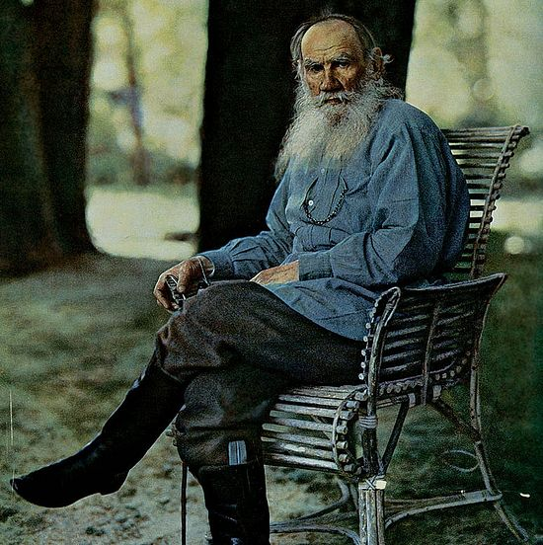
Серед шанувальників творчості Толстого - Леся Українка й Василь Стефаник, Михайло Коцюбинський, який брав активну участь у святкуванні ювілею Толстого (1908). Від імені чернігівської громади "Просвіти" він писав, звертаючись до Українського наукового товариства імені Т. Шевченка: "Не може бути сумнівів, що у святкуванні ювілею Толстого візьмуть участь всі культурні народи; безсумнівно, що й українці не можуть стояти осторонь від великого культурного свята, яким буде віддана данина поваги письменникові, що здобув собі всесвітню славу..."

Slide 6
Марія Заньковецька згадувала, як він, дізнавшись про запрошення її до трупи Художнього театру, не радив їй приставати на таку пропозицію. "Там грають речі, учені собаки, цвіркуни, коти, - говорив він, - а це в мистецтві неважливо. Важливо те, чим так щедро обдарована Марія Костянтинівна, - безпосередність почуття й здатність передати їх іншим людям". Таким чином, для Толстого Заньковецька була немов би живим втіленням його сформульованої ще в 1876 р. ідеї, що саме "на цій властивості людей заражатися почуттями інших людей і побудована діяльність мистецтва". В українському театрі його захоплювала насамперед первинна театральність, простота драматичного сюжету, часом близького до сюжету фольклорної притчі або толстовського "народного оповідання".
Панас Саксаганський передає епізод своєї та Івана Карпенко-Карого бесіди з Толстим у 1901 р.: "Лев Миколайович, розпитуючи про наші справи, між іншим, запитав, чи не має п'єса "Хазяїн" чогось спільного з його "Хазяїном і працівником"..." Очікування досить характерне, хоча, звичайно, близькість назви комедії Карпенка-Карого до назви толстовської притчі зовсім випадкова. І в той же час комедія "Хазяїн" як "зла сатира на людську любов до корисливості, без якої-небудь іншої мети", як критика самої "філософії" корисливості дійсно близька за пафосом своїм багатьом "народним оповіданням" (напр., " Чи багато людині землі потрібно" та ін.)

Slide 7
